Slide 1
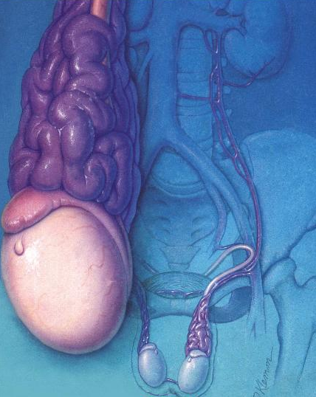
Mikroskopik Sub-inguinal ve İnguinal Varikoselektomi: Karşılaştırmalı analizi
Prof. Dr. Selahittin Çayan

Slide 2
Varikosel-Tanı Değerlendirme
Fizik muayene:
1. derece: Valsalva ile palpabl
2. derece: Direkt palpabl
3. derece: Muayenesiz gözle görülen
Türk Androloji Derneği, Varikosel Kılavuzu, 2005

Slide 3
Varikosel-Tedavi Endikasyonları
İnfertilite
Semptomatik varikosel
Türk Androloji Derneği Varikosel Kılavuzu, 2005

Slide 4
Varikosel Tedavisi
Cerrahi
Açık
Laparoskopik
Radyolojik
Gözlem

Slide 5
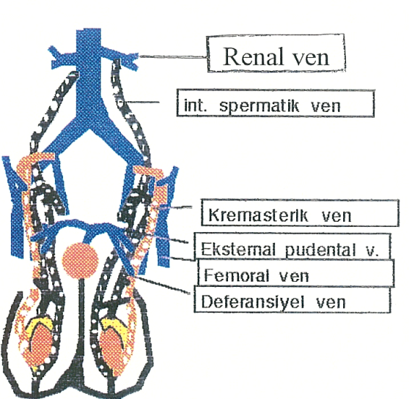
Testiküler-Skrotal Venöz Dönüş
İnternal spermatik ven
Eksternal spermatik ven
Gubernaküler ven
Deferensiyel ven
Nüks nedenleri:
İnternal spermatik ven (% 60)
Eksternal spermatik ven (% 30)
Gubernaküler ven (% 0-10)

Slide 6
Varikoselin radyolojik tedavisi
Embolizasyon
Balon oklüzyon
Skleroterapi
Antegrad: Tauber, 1994
Retrograd
Avantajları:
Kısa iyileşme periyodu
Lokal anestezi uygulanımı
Düşük maliyet?
Dezavantajları:
Op. yetmezliği: % 15
Nüks ↑
Tromboz
Kontrast allerjisi

Slide 7
Varikoselin laparoskopik tedavisi
Transperitoneal
Ekstraperitoneal
Avantajları:
Hızlı postop. iyileşme periyodu
Küçük abdominal insizyon
Düşük maliyet?
Öğrenme eğrisini kolaylaştırma
Dezavantajları:
Lap. cerrahi komp.
Pahalı aletler?
Eks. spermatik ven
bağlanamaması

Slide 8
Laparoskopik Varikoselektomiden Neden Vazgeçildi?
Diğer varikoselektomi tekniklerine üstünlüğü yok
Postop sperm parametrelerindeki iyileşme ve gebelik
oranları diğer tekniklere göre yüksek değil
Nüks ve hidrosel oranları en az değil
Majör komplikasyon oranları yüksek
Öğrenme süreci gerekli
Laparoskopi uygulayan cerrahlar infertilite ile
yoğun uğraşmıyorlar.
Uzun dönem başarı ve komplikasyon oranları belli değil
Kolay ve ucuz uygulanabilir değil.
Hızlı iyileşme-işe dönüş süresi diğer tekniklerden farksız

Slide 9
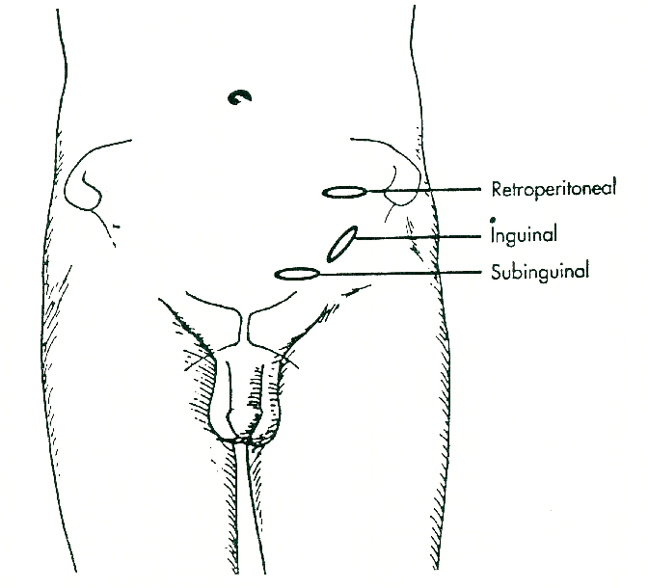
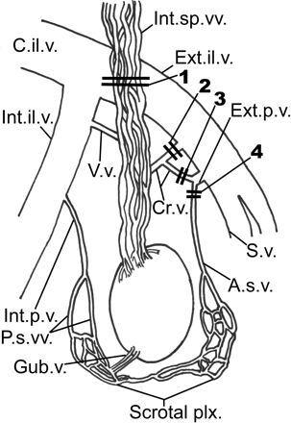
Varikoselin açık cerrahi tedavisi
Yüksek ligasyon
İnguinal
Subinguinal
Makroskopik
Mikroskopik

Slide 10
Varikosel tedavisi
Yüksek ligasyon (Palomo): Açık- Laparoskopik
Avantajları:
Daha proksimalde daha az ven-daha az kollateral
Daha az arter yaralanma şansı
Dezavantajları:
Eksternal spermatik ve gubernakuler venlerin
bağlanamaması (Nüks ↑)

Slide 11
İdeal Varikoselektomi yöntemi?
Postoperatif komplikasyon oranları 
Varikosel nüksü: % 0-25
Hidrosel: % 0-32
Arter yaralanması: ?
Sperm parametrelerinde iyileşme
Kolay uygulanabilirlik
Operasyon süresi 
Fiyat etkinliği (ucuz)

Slide 12
Varikoselektomi teknikleri Literatür (1986-2015): >100 çalışma
Teknik Arter korunma Hidrosel Nüks-yetmezlik Morbidite Retroperitoneal Hayır % 1-24 % 0-17 Hayır
Makr. inguinal Hayır % 3-32 % 12-15 Hayır
Laparoskopik Evet % 2-12 % 1-15 Evet
Radyolojik Evet % 0 % 15-25 Evet
Mikroskopik Evet % 0-3 % 0-3 Hayır

Slide 13
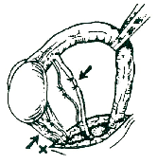
İdeal Varikoselektomide Amaç
Eksternal spermatik veni bağlamak
Tüm internal spermatik ven dallarını bağlamak
Vaz deferens ve damarlarını korumak
İnternal spermatik arter dallarını korumak
Lenfatikleri korumak

Slide 14
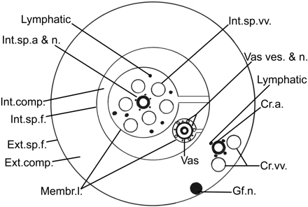
Miralas & Mentessidou, J Androl, 2012

Slide 15
Eksternal spermatik ven
Dilate görülme sıklığı: % 16-74
Beck ve ark, J Urol, 1992
Çayan ve ark, Urol Int, 2004

Slide 16
Gubernakuler Ven
Dilate Gubernakuler ven: % 14-48
Beck ve ark, J Urol, 1992
Kadıoğlu ve ark, TÜD, 1997

Slide 17
Testiküler-Skrotal Lenfatik Yapı
İnguinal varikoselektomi- İnguinal ring seviyesinde
Korunan lenf sayısı: 3.6 (1-8)

Slide 18
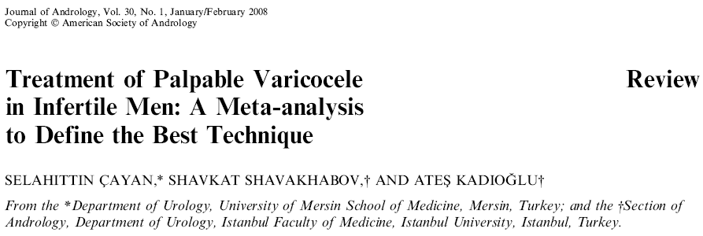
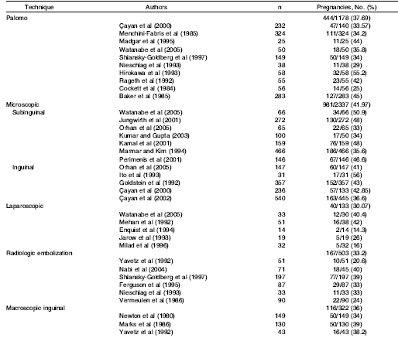
Ortalama gebelik: % 39.07 (1748/4473)
Yüksek ligasyon: % 37.69
Mikrocerrahi: % 41.97
Laparoskopik: % 30.07
Radyolojik: % 33.2
Makroskopik: % 36
P değeri: 0.001
P=0.001
Çayan et al, J Androl, 2008

Slide 19
Varikosel tedavisinde en iyi teknik hangisi?
Nüks (%) Hidrosel (%)
Yüksek ligasyon: 14.97 8.24
Mikrocerrahi: 1.05 0.44
Laparoskopik: 4.3 2.84
Radyolojik: 12.7
Makroskopik: 2.63 7.3
P değeri: 0.001 0.001
Radyolojik başarısız girişim: % 13.05
Laparoskopik major komplikasyon: % 7.59
P=0.001
Çayan et al, J Androl, 2008

Slide 20
Varikoselektomide arter korunmalı mı?
Arter korunan Arter bağlanan
Seminal yanıt + +
Gebelik % 37-43 % 17-23
Testis atrofisi 0 0
Matsuda T ve ark, J Urol, 1999
Çayan S ve ark, Urology, 2000
Chan P ve ark, ASRM, 2001
Daha iyi fonksiyon istenen bir organın arterinin korunması tercih edilmelidir.
Varikoselektomi sonrası kontrasepsiyon nedeniyle vazektomi uygulananlarda testis atrofisi gelişebilir.

Slide 21
Varikoselin mikrocerrahi tedavisi
Varikosel tedavisiyle spontan gebelik şansı kontrol gruplarına göre anlamlı oranda yüksektir.
Varikosel tedavisiyle üremeye yardımcı tedavi yöntemlerinde olumlu etki sağlanabilir.
ÜYTY’ne gereksinimin azaltılması,
Spontan gebelik sağlanamayan olgularda, düşük maliyetli ÜYTY’ne geçişin sağlanması,
Spontan gebelik sağlanamayan olgularda sperm sayısı, motilite veya sperm morfolojisindeki iyileşme ile ÜYTY’nin başarısının artırılması.
Varikosel tedavi yöntemleri içinde en yüksek gebelik şansı ve en düşük komplikasyon oranları mikroskopik varikoselektomi serilerinde bildirilmektedir.

Slide 22
Başarılı Varikoselektominin Belirteçleri
İleri derecede varikosel
Normal/normale yakın testis volümleri
Normal FSH/testosteron, düşük inhibin B
Toplam motil sperm sayısı > 5 milyon
Normal genetik testler
Kısa infertilite süresi
Moleküler bozukluk saptanmaması
Fretz PC & Sandlow JI, Urol Clin North Am, 2002
Türk Androloji Derneği, Varikosel Kılavuzu, 2005

Slide 23
Mikroskopik Varikoselektomi
n=540
Postop izlem: 36.4 ± 22.8 ay (14 - 64)
Pozitif yanıt*: % 50.2
Negatif yanıt: % 49.8
* TMS’de % 50 artış
Spontan gebelik: % 36.6
Gebeliğe ulaşma zamanı: 7 ± 3.4 ay
(1 - 19 ay)
Çayan S ve ark, J Urol, 2002

Slide 24
Varikoselektomiye yanıt
Pozitif yanıt: % 34-50
TMS’de % 50 artış
Negatif yanıt: % 50
Genetik: % 5-10
Hormonal disfonksiyon: % 20
Nüks: % 0-45
Açıklanamayan: % 0-20
Moleküler defekt: ?
Tedaviye yanıtı gösterecek klinik ve serum hormon değerleri ∅
Çayan S ve ark, J Urol, 2002
Çayan S ve ark, Urology, 2001
Çayan S ve ark, J Andol, 2008
Çayan S ve ark, Urology, 2000
Çayan S ve ark, BJU Int, 1999

Slide 25
Subinguinal-İnguinal cerrahide optik büyüteç kullanılması-Yararları
Lenf damarlarının korunması
Hidrosel ↓
Arterin korunması
Testis atrofisi ↓
Küçük venlerin tanınması
Varikosel nüksü ↓

Slide 26
İnguinal Varikoselektomi
Avantajları:
Eksternal spermatik ven ligasyonu
Testisin doğurtulması
Testis biyopsisi, gubernaküler ven ligasyonu
Daha proksimalde daha az ven ligasyonu ve daha düşük arter yaralanma riski
Beck ve ark, J Urol, 1992
Dezavantajları:
Eksternal oblik fasiyasının açılması
Fazla ağrı
Geç yara iyileşmesi

Slide 27
Subinguinal Varikoselektomi
Avantajları:
Eksternal spermatik ven ligasyonu
Testisin doğurtulması
Testis biyopsisi, gubernaküler ven ligasyonu
Eksternal oblik fasiyasının açılmaması
Daha az postoperatif ağrı
Hızlı yara iyileşmesi-obezler için
Kolay lokal anestezi
Dezavantajları:
Daha distalde daha fazla ven ligasyonu
Daha yüksek arter yaralanma riski

Slide 28
Mikroskopik inguinal varikoselektomi
n=429 (Varikoselektomi)
Preop Postop P
Sperm sayısı (milyon) 36.9 46.8 <0.001
Motilite (%) 39.6 45.7 <0.001
WHO morfoloji (%) 48.4 52.1 <0.001
Gebelik: % 43
Goldstein M ve ark, J Urol, 1992

Slide 29
Subinguinal Mikroskopik Varikoselektomi
n=466 (606 varikoselektomi)
Sperm par. artış % 75
Morfoloji artış % 63
Gebelik % 35.6
Nüks % 0.82
Hidrosel % 0.2
Marmar ve Kim, J Urol, 1994

Slide 30
Varikoselektomi yöntemlerinin karşılaştırılması
Yüksek ligasyon Mikrocerrahi Vx P
(n=232) (n=236)
(+) Seminal yanıt % 34 % 46 0.001
Gebelik % 33.5 % 42.8 0.057
Nüks % 15.5 % 2.1 0.000
Hidrosel % 9.1 % 0.7 0.000
Çayan S & Kadıoğlu A, Urology, 2000

Slide 31
Varikoselektomi- Prospektif karşılaştırmalı çalışma
298 infertil erkek (446 palpabl varikosel)
Açık inguinal Vx (n: 92)
Laparoskopik Vx (n: 94)
Subinguinal mikroskopik Vx (n: 112)
Mikroskopik Vx, diğer yöntemlere göre en düşük komplikasyon ve en yüksek iyileşme oranlarına sahip
Spontan gebelik: % 31 % 33 % 38
Al-Said et al, J Urol 2008

Slide 32
İnguinal versus Subinguinal Mikroskopik Varikoselektomi
212 varikoselli infertil erkek
Mikrocerrahi yüksek inguinal (n: 147)
Mikrocerrahi sub-inguinal (n: 65)
Postoperatif karşılaştırma
Sperm parametrelerinde iyileşme (İnguinal: %42, sub-inguinal: %38)
Spontan gebelik (İnguinal: %41, sub-inguinal: %33)
Her iki teknikte operasyon süresi ve post-op komplikasyon süreleri benzer.
Postoperatif etkinliği her iki teknikte de aynı, fakat sub-inguinal teknikte daha fazla ven bağlanması ve arter aranması bu tekniği inguinal varikoselektomi tekniğine göre daha zorlaştırmaktadır.
Orhan İ ve ark, Arch Androl, 2005

Slide 33
İnguinal versus Subinguinal Mikroskopik Varikoselektomi
n= 345 (Varikoselektomi)

Slide 34
Mikrocerrahi subinguinal varikoselektomi, teknikler arasında en sık tercih edilen yöntem olmalıdır.

Slide 35
Sonuç
Açık cerrahi tedavide altın standart,
Eksternal spermatik (kremasterik) ven ve gubernaküler veni bağlamak için bir inguinal veya subinguinal yöntem seçilmeli,
Düşük nüks ve hidrosel, daha yüksek seminal parametrelerde iyileşme ve gebelik oranlarıyla mikrocerrahi varikoselektomi
Eksternal oblik fasiyası açılmayacağı için daha az ağrı ve daha hızlı iyileşme nedeniyle uygun olgularda subinguinal varikoselektomi ?

Slide 36
Varikosel tedavisinde son 25 yılda ne değişti?
1990
2015
Tanı: Renkli Doppler US Fizik muayene
Cerrahi tedavi: Palomo → Laparoskopik Mikrocerrahi
İnsizyon tipi: İnguinal Sub-inguinal

Slide 37
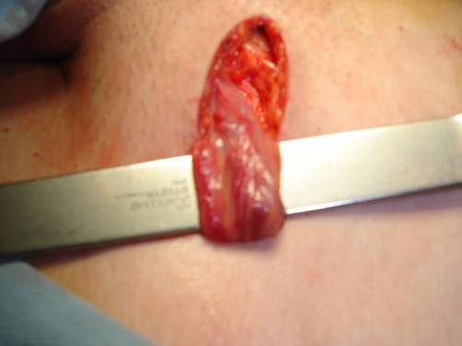
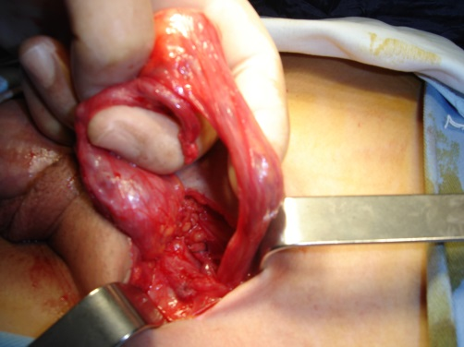
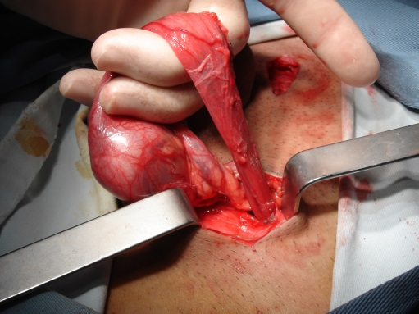
İnguinal versus Subinguinal Mikroskopik Varikoselektomi
İnguinal
Çocuk ve prepubertal adolesan
Soliter testis
Kalın-düşük eksternal ring
Zayıf erkekler
Mikrocerrahiye daha az deneyim
Subinguinal
İleri yaş adolesan-erişkin dönem
Geçirilmiş inguinal cerrahi
Obezite
Rahat-uzun eksternal ring
Mikrocerrahiye daha çok deneyim

